Slide 1
实验：电池电动势和内阻的测量
第3节
(实验课—基于经典科学探究)

Slide 2
01
实验准备——原理、器材和装置
目
02
实验操作——过程、细节和反思
03
实验考法——基础、变通和创新
录
04
训练评价——巩固、迁移和发展

Slide 3
01
实验准备——原理、器材和装置

Slide 4
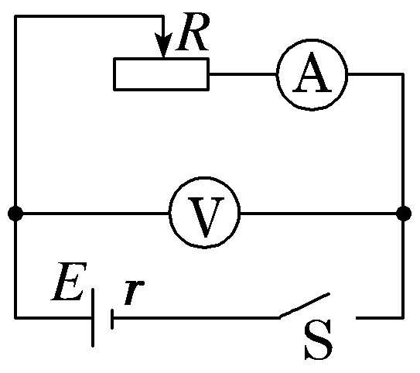
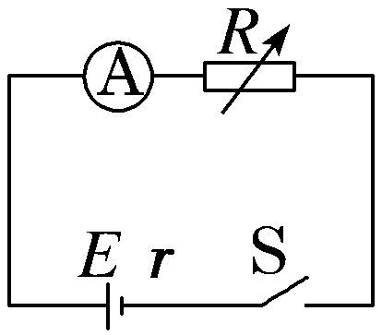
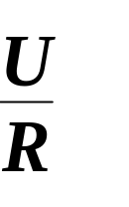
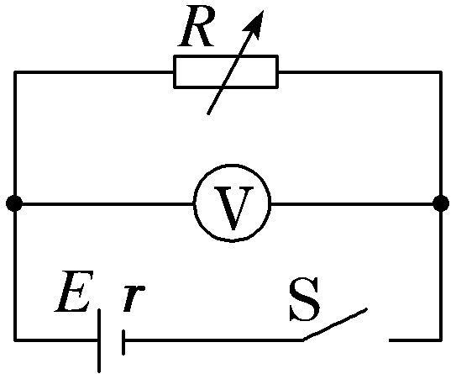
实验电路 | 实验原理
 | 由E＝U＋Ir知，改变外电路的阻值可测出多组U、I的值，通过图像可求出E、r的值。实验电路如图所示
 | 如图所示，由E＝IR＋Ir知，改变电阻箱的阻值，测出多组I、R的值，通过图像就可求出E、r的值
 | 由E＝U＋ r知，改变电阻箱阻值，测出多组U、R值，通过公式或图像可求出E、r。实验电路如图所示

Slide 5
02
实验操作——过程、细节和反思

Slide 6
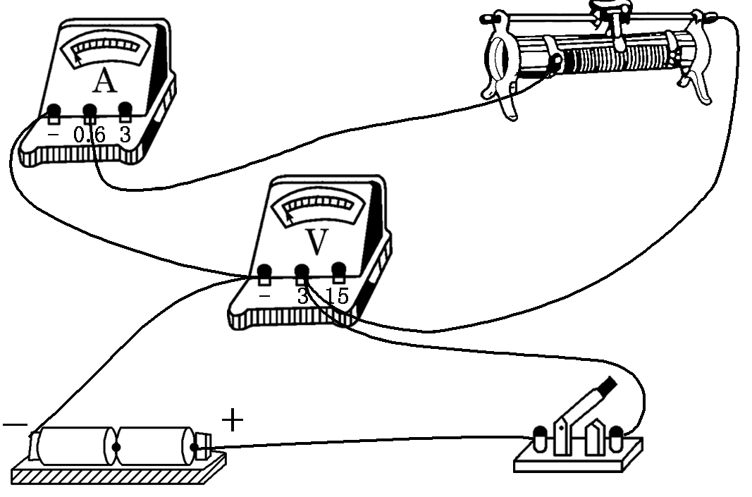
一、实验操作
1．确定电流表、电压表的量程，按如图所示把器材连接好。

Slide 7
2．把滑动变阻器的滑片移到使阻值最大的一端。
3．闭合开关，调节滑动变阻器，使电流表有明显示数，记录一组电流表的示数I和电压表的示数U，用同样的方法测量并记录几组I和U的值，并填入预先设计的表格中。
4．断开开关，整理好器材。

Slide 8
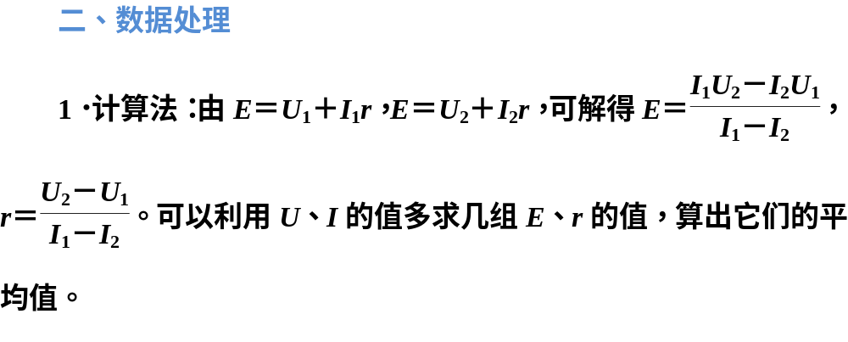

Slide 9
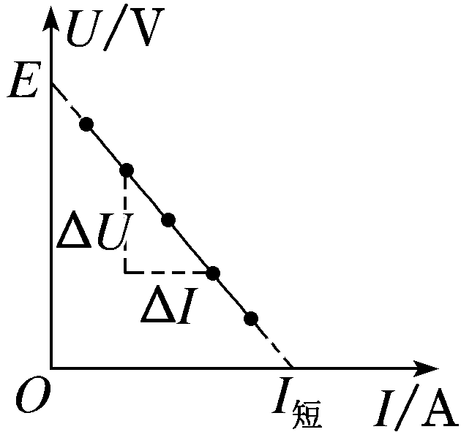
2．作图法：

Slide 10
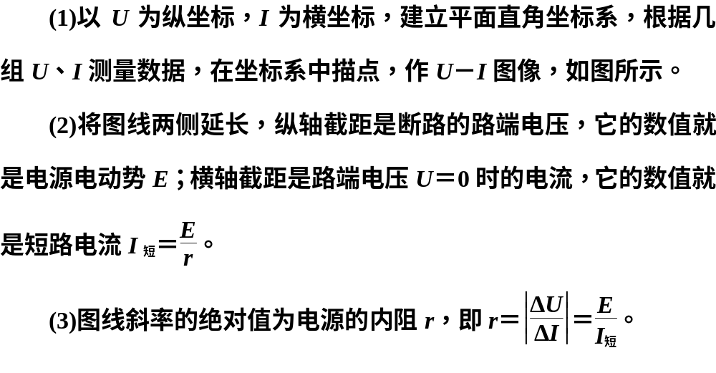

Slide 11
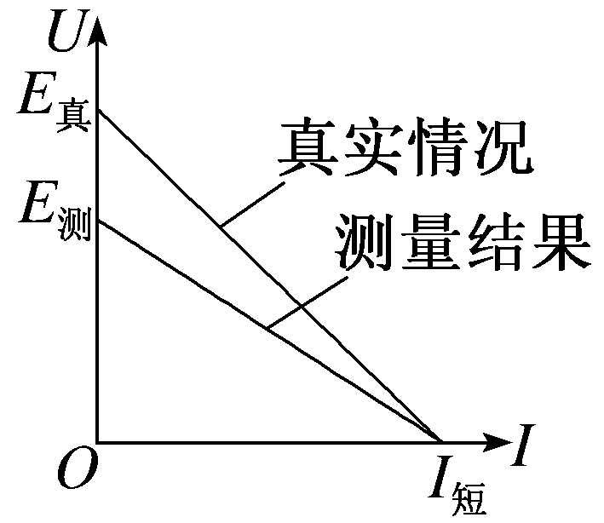
三、误差分析
1．偶然误差：主要来源于电压表和电流表的读数
以及作U－I图像时描点不准确。
2. 系统误差：主要原因是未考虑电压表的分流作用，
使得电流表上读出的数值比实际的总电流(即流过电源的电流)要小一些。U越大，电流表的读数与总电流的偏差就越大，将测量结果与真实情况在U－I坐标系中表示出来，如图所示，可见E_{测}<E_{真}，r_{测}<r_{真}。

Slide 12
四、注意事项
1．为了使电池的路端电压变化明显，电池的内阻宜大些，宜选用旧电池和内阻较大的电压表。
2．电池在大电流放电时极化现象较严重，电动势E会明显下降，内阻r会明显增大，故长时间放电不宜超过0.3 A，短时间放电不宜超过0.5 A，因此，实验中不要将I调得过大，读电表要快，每次读完后应立即断电。

Slide 13
3．电压表、电流表应选择合适的量程，使测量时指针偏转角大些，以减小读数时的相对误差。
4．若干电池的路端电压变化不很明显，作图像时，纵轴单位可以取得小一些，且纵轴起点可以不从零开始。
5．画U－I图像时，要使较多的点落在这条直线上或使各点均匀分布在直线的两侧，个别偏离直线太远的点可舍去不予考虑。这样，就可使偶然误差得到部分抵消，从而提高精确度。

Slide 14
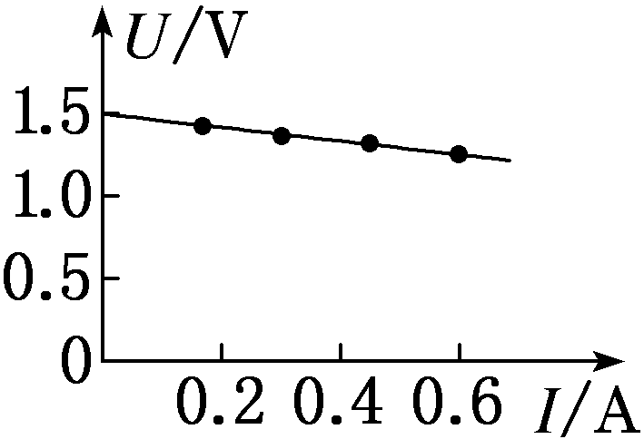
[关键点反思]
1. 由于电池的内阻较小，当电流I变化时，电压U的变化较小，这样会使测量数据集中在U－I图像的很小区域，如图所示，不利于减小误差。如何调整坐标轴来解决这个问题？怎样根据调整后的图像确定电源的电动势和内阻？

Slide 15
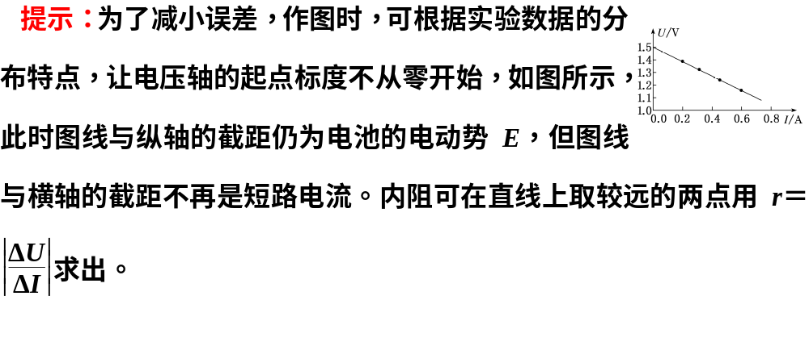

Slide 16
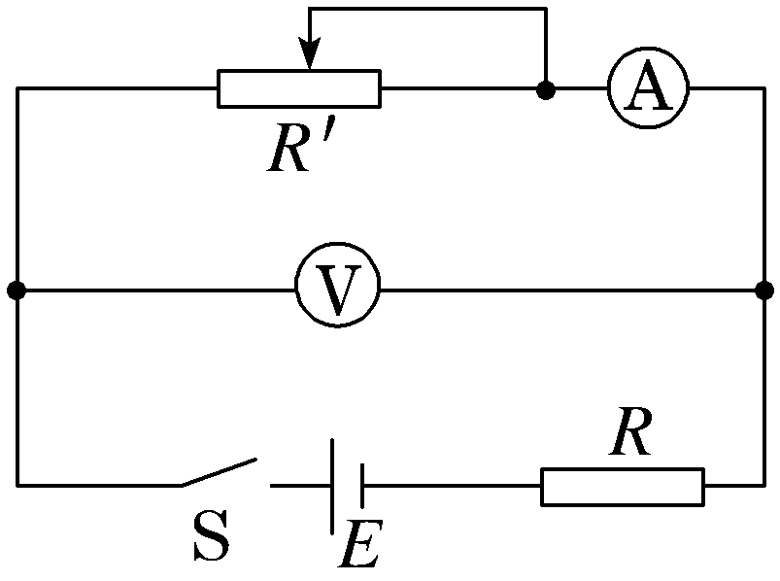
2．若使用旧电池进行该实验时，发现路端电压U随电流I变化仍不明显，用什么方法可以使这个变化更明显一些。
提示：如图所示给电源串联一个定值电阻，既作为保护电阻，又可以增加电源的等效内阻，使电压表的示数有明显的变化。

Slide 17
3．某兴趣小组计划用如下三组器材设计不同的实验方案来测定干电池的电动势和内阻。
第一组：一个电流表、一个电压表和一个滑动变阻器；
第二组：一个电压表和多个定值电阻；
第三组：两个电流表。
请根据所学的知识评估这三组器材能否测定干电池的电动势和内阻。

Slide 18
提示：第一组：电流表测电流，电压表测路端电压，滑动变阻器改变电路的阻值从而获得多组数据， 可以测出干电池的电动势和内阻；
第二组：电压表测路端电压，电流可由路端电压和定值电阻求得，通过改变接入定值电阻的个数来改变电路的电阻，故可以测出干电池的电动势和内阻；
第三组：若只有两个电流表，不管如何去接入都会造成电源断路，所以不能测出干电池的电动势和内阻。

Slide 19
03
实验考法——基础、变通和创新

Slide 20
考法(一) 实验基本操作
[例1] 某同学用伏安法测一节干电池的电动势E和内阻r，所给的器材有：
A．电压表V：0～3 V,0～15 V
B．电流表A：0～0.6 A,0～3 A
C．滑动变阻器R₁：20 Ω，1 A
D．滑动变阻器R₂：1 000 Ω，0.1 A
E．开关S和导线若干

Slide 21
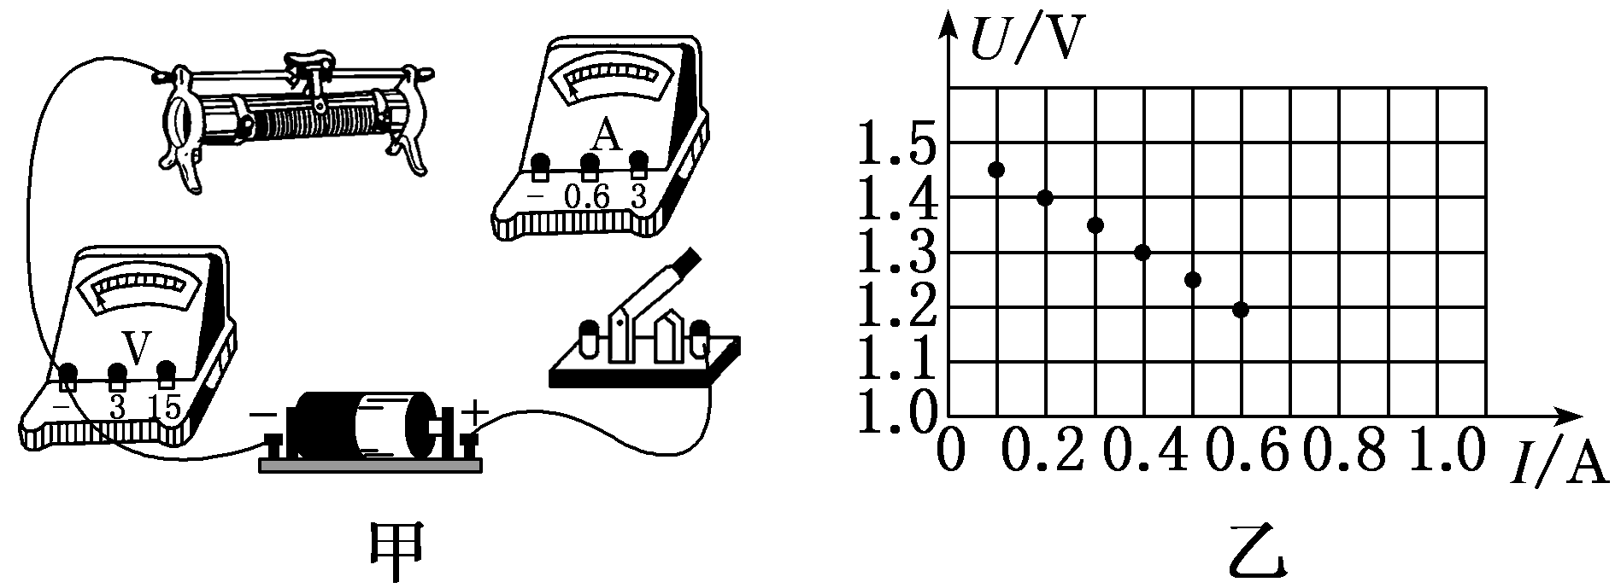
(1)实验中电压表应选用的量程为__________(选填“0～3 V”或“0～15 V”)；电流表应选用的量程为________(选填“0～0.6 A”或“0～3 A”)；滑动变阻器应选用________(选填“R₁”或“R₂”)。
(2)根据实验要求完成图甲中的实物电路图连线。

Slide 22
(3)实验测得的6组数据已在U－I图像中标出，如图乙所示。请你根据数据点位置完成U－I图线，并由图线求出该电池的电动势E＝________ V，内阻r＝________Ω。(结果保留2位有效数字)
[解析] (1)一节干电池电动势约为1.5 V，则电压表应选用的量程为0～3 V；电路最大电流约为零点几安，电流表应选用的量程为0～0.6 A；为方便实验操作，且外电压明显变化，滑动变阻器应选R₁。

Slide 23
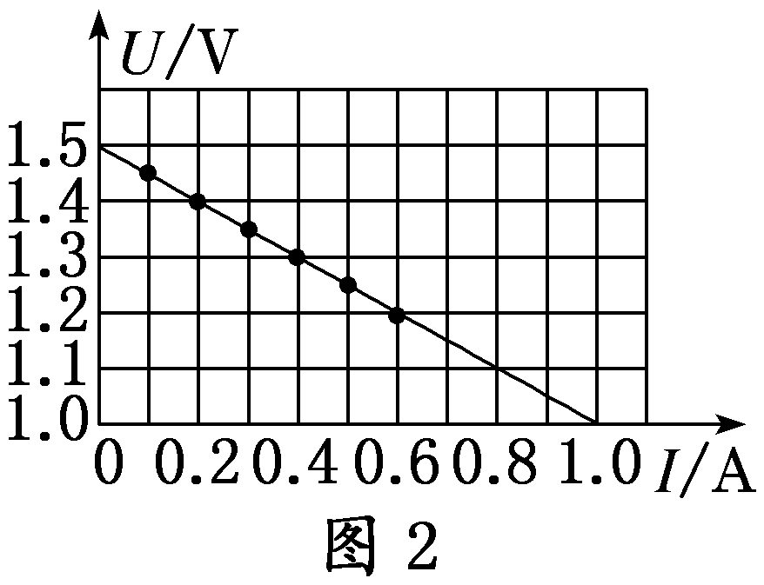
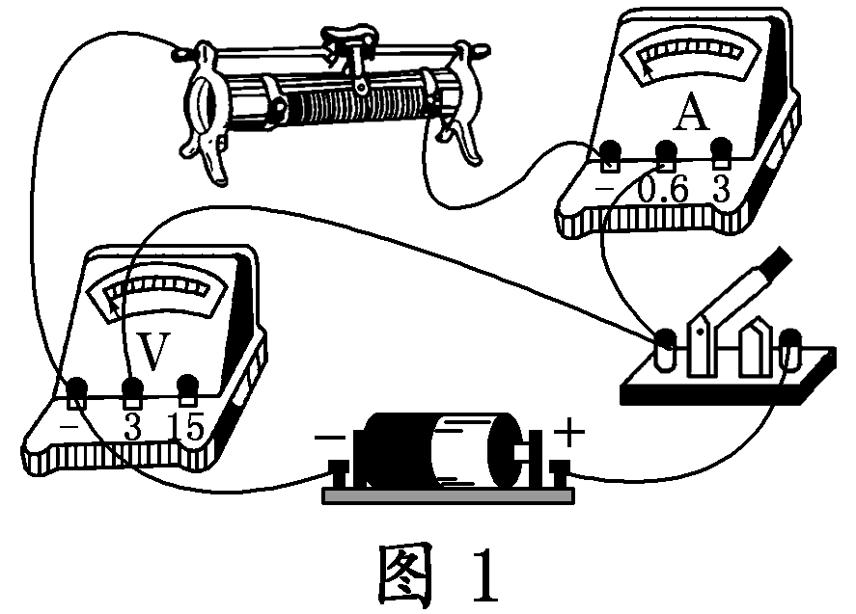
(2)伏安法测电源电动势和内阻实验，电压表测路端电压，电流表测电路电流，实物电路图如图1所示。

Slide 24
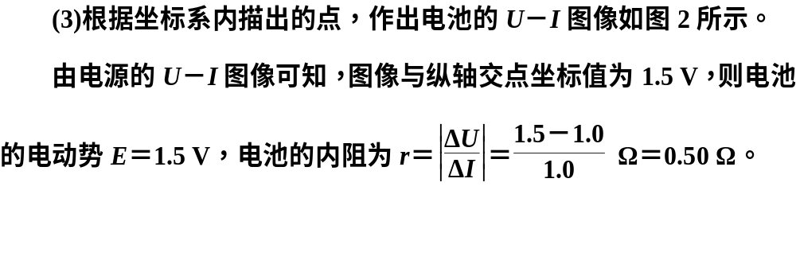
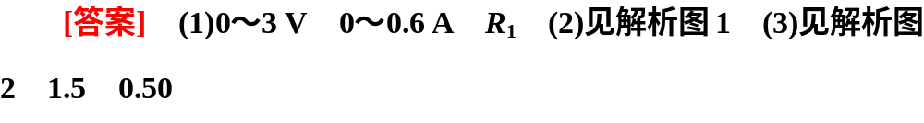

Slide 25
连接实物电路图的基本方法
(1)先画出实验电路图。
(2)按电路图选择所需的器材，明确电表量程。
(3)画线连接各元件，一般先从电源正极开始，到开关，再到滑动变阻器等，按顺序以单线连接方式将主电路要串联的元件依次串联起来，然后再将要并联的元件并联到电路中。

Slide 26
(4)注意电源的正、负极，电表的正、负接线柱以及滑动变阻器接线柱的合理选用。
(5)还要注意连线不能交叉，开关要能控制电路。

Slide 27
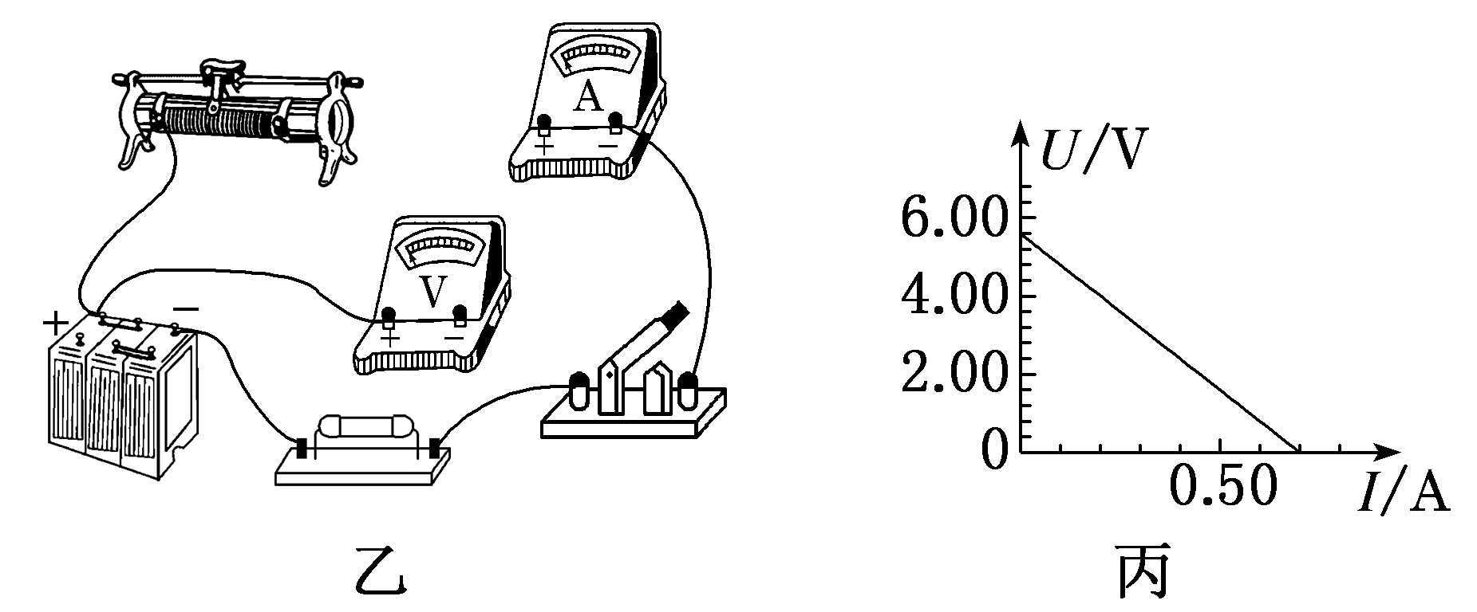
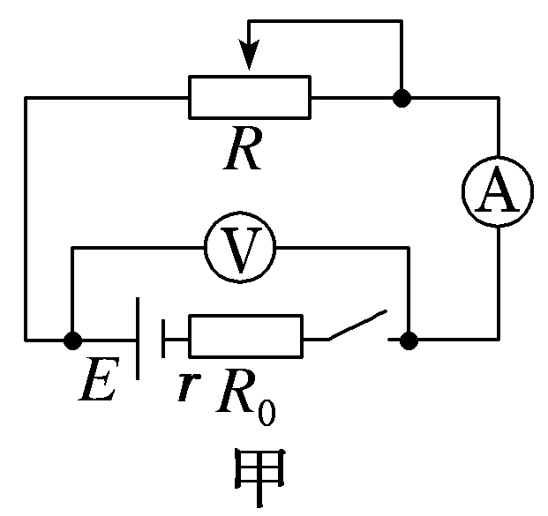
考法(二) 数据处理和误差分析
[例2] 某同学要测量电池的电动势和内阻，设计了如图甲所示的电路，其中R₀＝6 Ω。

Slide 28
(1)请根据电路图将图乙的实物图连接完整。
(2)闭合开关后调节滑动变阻器的滑片，测出多组电压和电流的值，根据测得的数值作出U－I图像如图丙所示，则电源的电动势E＝________V，内阻r＝________Ω(结果均保留3位有效数字)，电路中R₀的作用是____________________________。
(3)误差分析：主要原因是电压表的__________作用，使得电流表上读出的数值比流过电源的电流________一些。

Slide 29
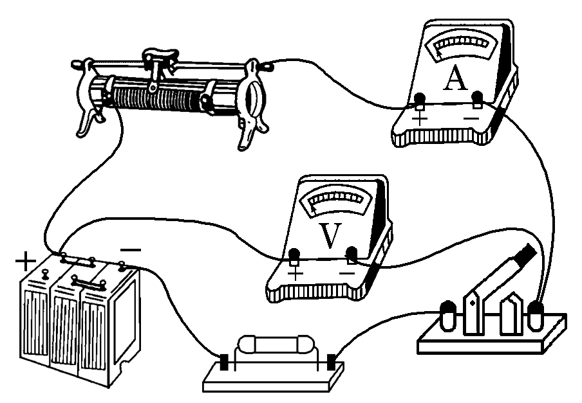
[解析] (1)根据电路图，连接实物图如图所示。

Slide 30
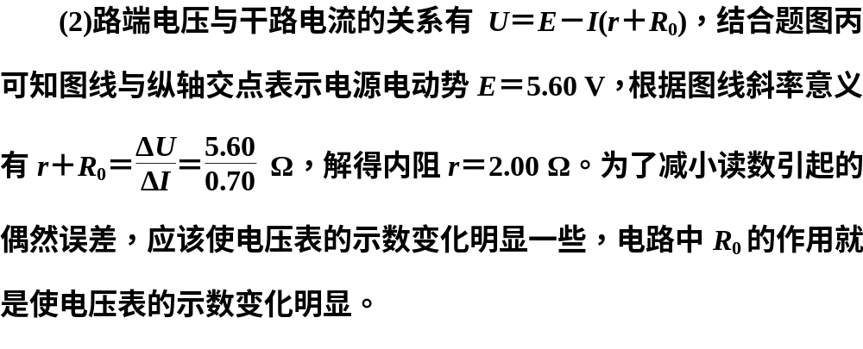

Slide 31
(3)根据U＝E－I(r＋R₀)可知，U是路端电压，I应该是干路电流，而实际上电流表测量的不是干路电流，因此，该实验的主要误差在于电压表的分流，使得电流表上读出的数值比流过电源的电流小一些。
[答案] (1)见解析图 (2)5.60 2.00 使电压表的示数变化明显 (3)分流 小

Slide 32
测电源电动势和内阻的图像处理方法
(1)用伏安法测电源电动势和内阻时，E＝U＋Ir，变形后可得U＝E－Ir，作出U－I图像，图像的纵截距表示电源电动势，斜率的绝对值表示内阻。

Slide 33
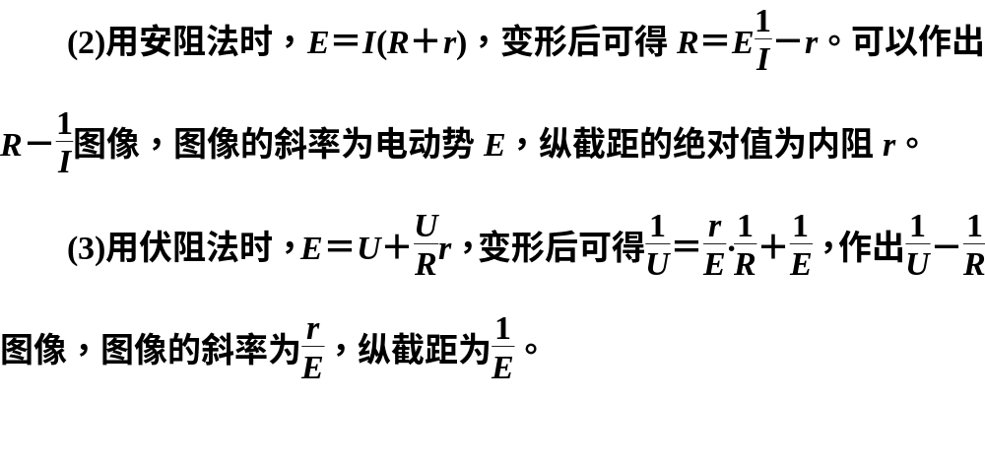

Slide 34
考法(三) 源于经典实验的创新考查
[例3] (2023·湖北武汉期末)为了测量某电源的电动势E和内阻r及待测电阻R_{x}的阻值，实验器材准备有：待测电源E，待测电阻R_{x}，定值电阻R₀＝18.0 Ω，电压表V(量程3 V，内阻约3 kΩ)，电阻箱R(0～999.9 Ω)，单刀单掷开关、单刀双掷开关各一个，导线若干。某物理兴趣小组利用上述实验器材设计图甲所示的测量电路。并按如下步骤操作：

Slide 35
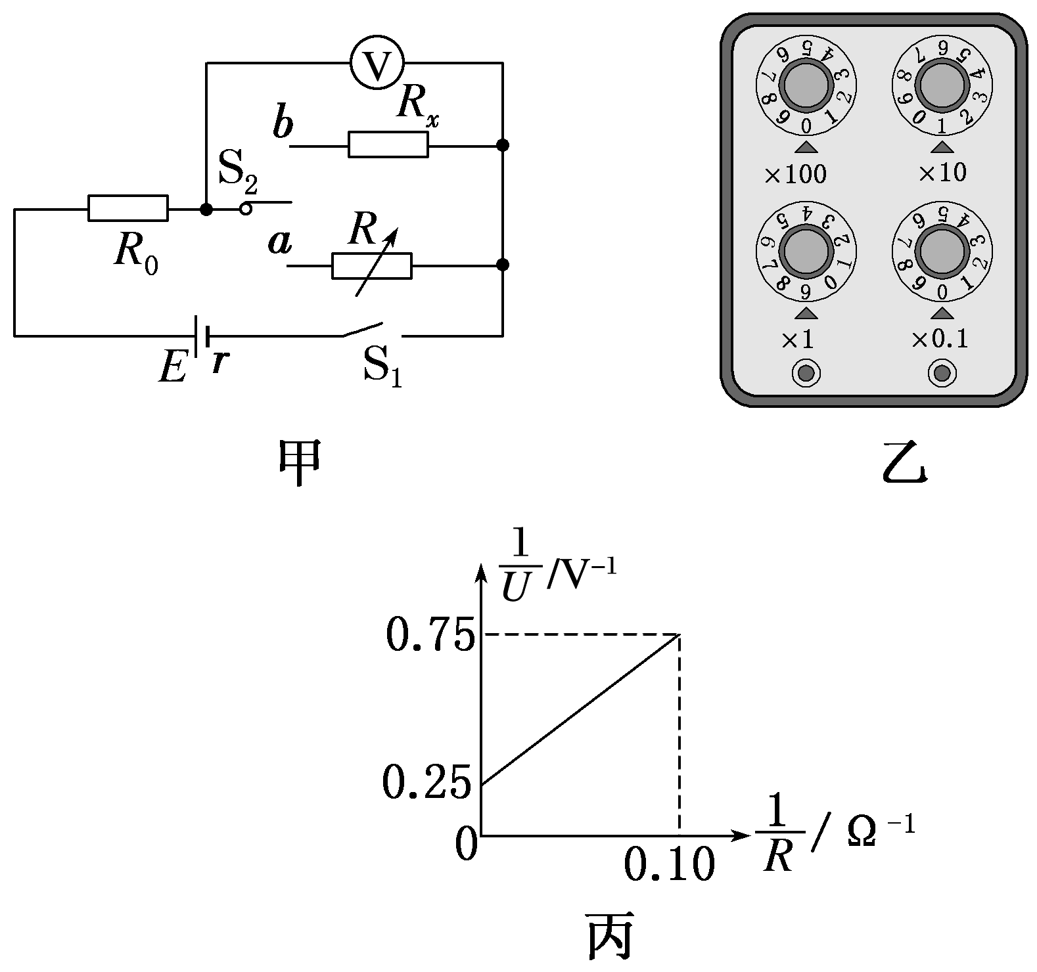

Slide 36
(1)测R_{x}的阻值。将开关S₂接b，再闭合开关S₁，记录电压表示数为U，然后将开关S₂接a，调节电阻箱R，使得电压表示数仍为U，此时电阻箱R的示数如图乙所示，则R_{x}的阻值为________ Ω。
(2)测电源的电动势E和内阻r。将开关S₂接a，再闭合开关S₁，多次改变电阻箱的阻值，读出相应的电阻箱R的阻值和电压表的示数U，得到如图丙所示的图像。根据丙图像可得该电源的电动势E＝________ V，r＝________ Ω(结果保留两位有效数字)。电源电动势的测量值与真实值相比________(选填“偏大”“偏小”或“不变”)。

Slide 37
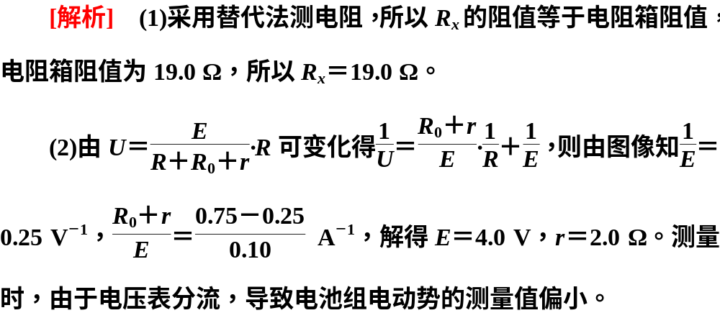

Slide 38
本题的创新之处在于以下两点：
(1)实验目的除了测量某电源的电动势E和内阻r以外，还测量了待测电阻R_{x}的阻值；
(2)实验方法采用了替代法测电阻，用电压表和电阻箱测量电源的电动势E和内阻r。

Slide 39
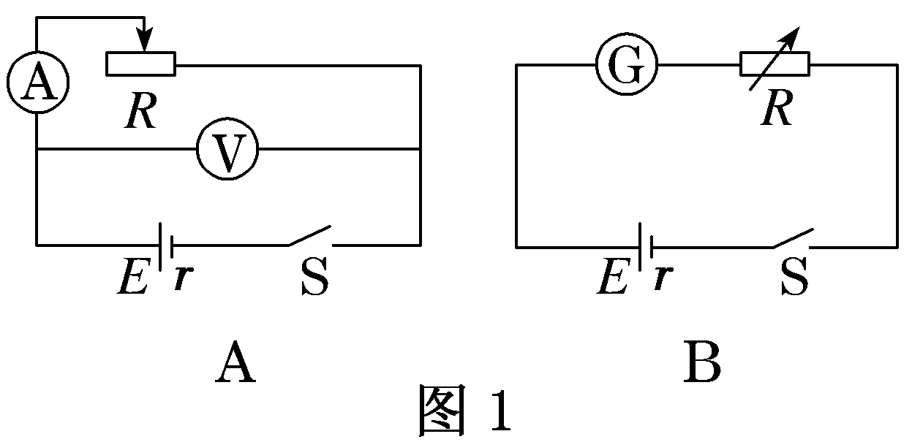
[例4] (2023·四川成都高二模拟)某实验小组准备用铜片和锌片作为2个电极插入苹果制成水果电池，探究电极间距、电极插入深度对水果电池的电动势和内阻的影响。实验小组在市场上购买了品种、大小和成熟程度几乎相同的苹果，成员设计了两个方案测量苹果电池的电动势E和内阻r，电路原理如图1所示。实验室可供器材如下：

Slide 40
电压表V(0～3 V，内阻约3 kΩ；0～15 V，内阻约15 kΩ)；
电流表A(0～0.6 A，内阻约0.125 Ω；0～3 A，内阻约0.025 Ω)；
微安表G(量程200 μA，内阻约1 000 Ω)；
滑动变阻器(额定电流2 A，最大阻值100 Ω)；电阻箱(最大阻值99 999 Ω)；开关、导线若干。

Slide 41
(1)查阅资料知道苹果电池的电动势约为1 V，内阻约为几千欧，经过分析后发现方案A不合适，你认为方案A不合适的原因是________。
A．滑动变阻器起不到调节的作用
B．电流表几乎没有示数
C．电流表分压明显导致测量误差偏大
D．电压表示数达不到量程的三分之一

Slide 42
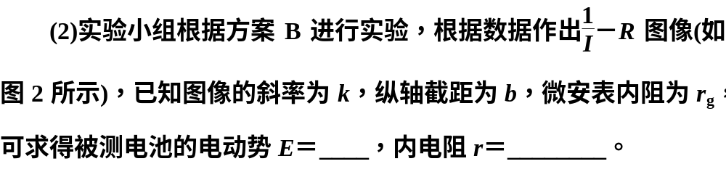
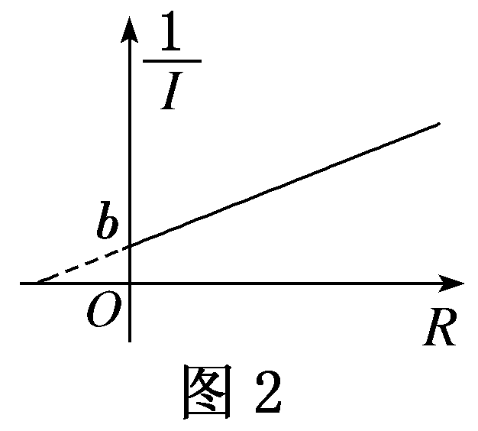

Slide 43
(3)改变电极间距、电极插入深度重复实验，测得数据如下表所示。
序号 | 电极插入深度h/cm | 电极间距d/cm | 电动势E/V | 内阻r/Ω
1 | 4 | 2 | 1.016 | 5 981
2 | 4 | 4 | 1.056 | 9 508
3 | 2 | 2 | 1.083 | 11 073

Slide 44
分析以上数据可知电极插入越深，水果电池内阻越________；电极间距越大，水果电池内阻越________。
[解析] (1)滑动变阻器最大阻值只有100 Ω，而苹果电池的内阻约为几千欧，则滑动变阻器起不到调节的作用，故A正确；苹果电池的电动势约为1 V，内阻约为几千欧，由闭合电路的欧姆定律可知，电路最大电流不会超过0.001 A＝1 mA，则电流表几乎没有示数，故B正确；电流表内阻远小于电源内阻，分压不明显，且电流表分压对实验结果无影响，故C错误；使用量程为0～3 V的电压表，电压表示数达不到量程的三分之一，故D正确。

Slide 45
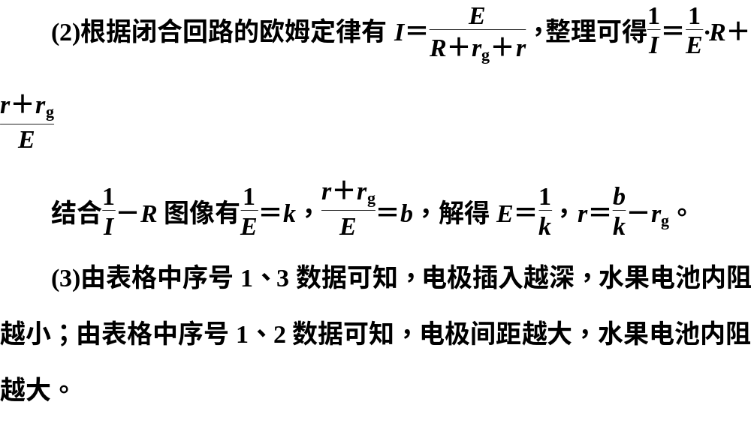


Slide 46
本题的创新之处在于以下两点：
(1)实验目的的创新：探究电极间距、电极插入深度对水果电池的电动势和内阻的影响。
(2)实验原理的创新：实验采用微安表和电阻箱进行测量。

Slide 47
04
训练评价——巩固、迁移和发展

Slide 48
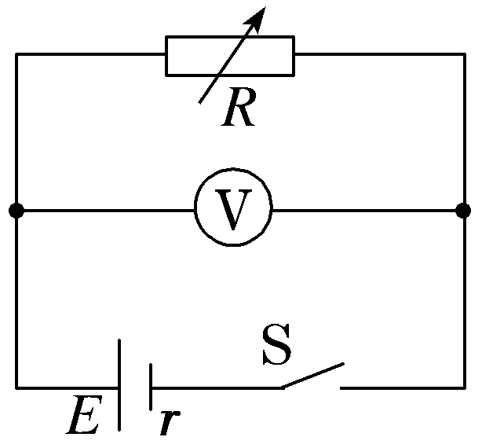
1. (2023·湖南衡阳期末)如图，在“电池电动势和
内阻的测量”的实验中，电阻箱接入电路的阻值为R₁＝
4 Ω时，电压表示数为U₁＝1.2 V；电阻箱接入电路的
阻值为R₂＝2 Ω时，电压表示数为U₂＝1 V。则电源
的电动势为E＝________ V，电源内电阻为r＝____ Ω。(结果保留两位有效数字)

Slide 49
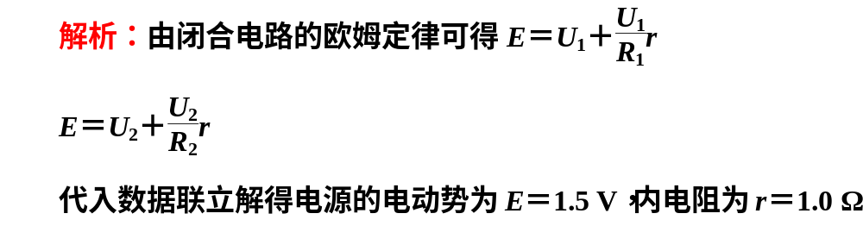

Slide 50
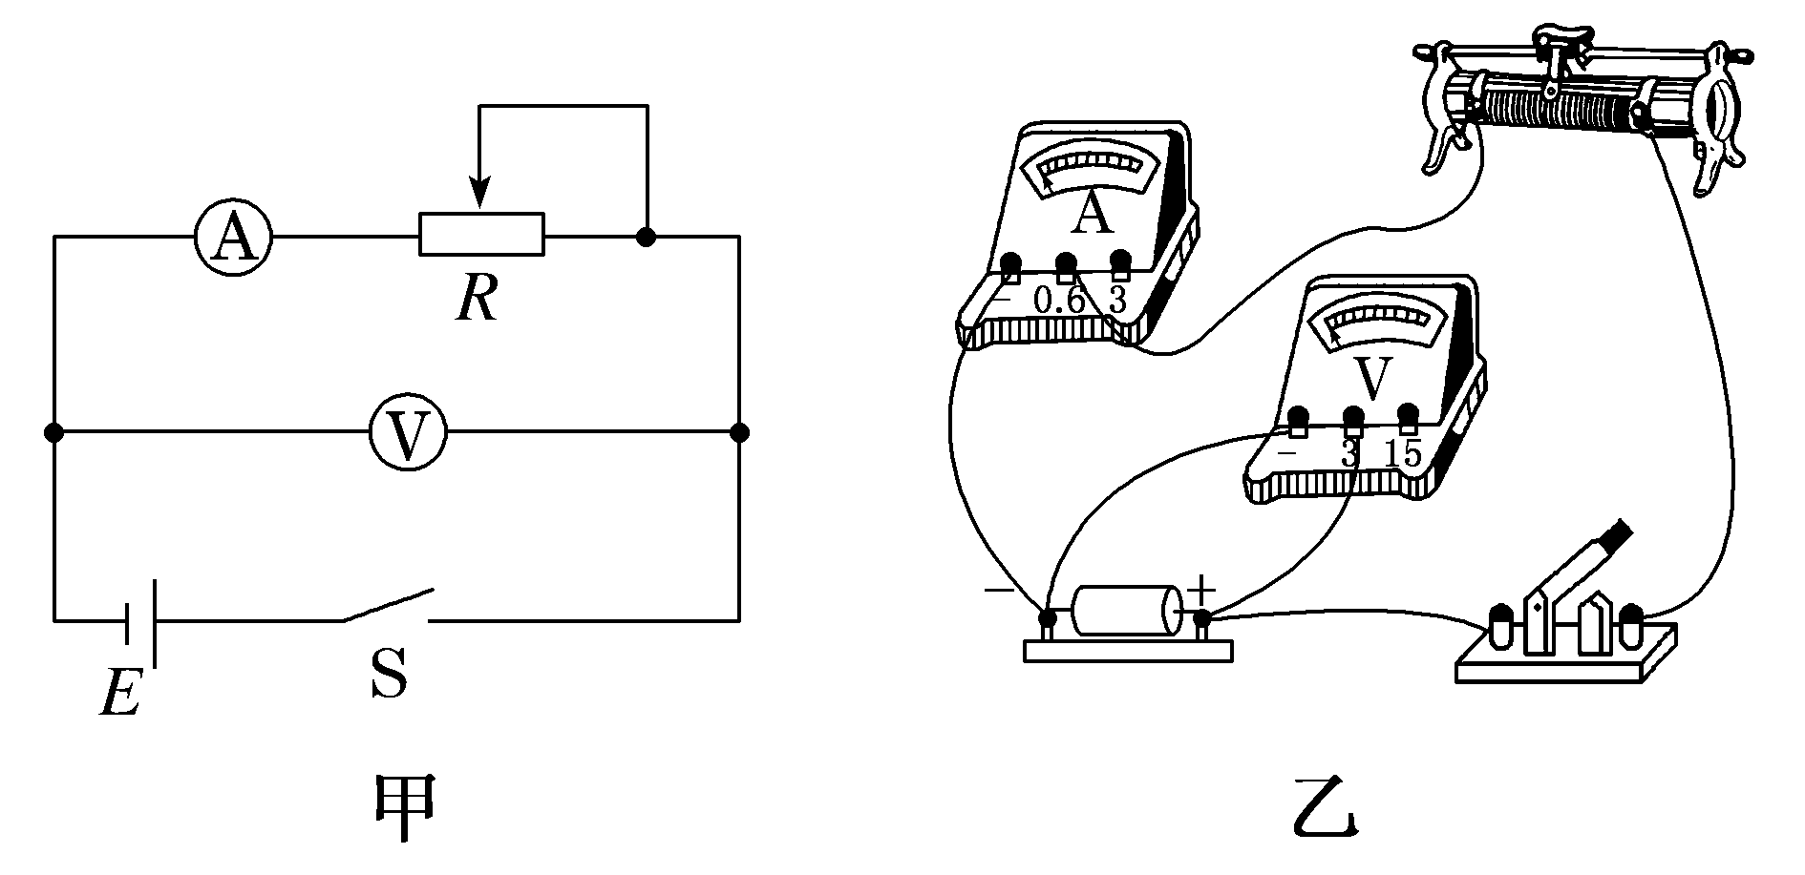
2．如图甲所示电路，某学生用电流表和电压表测干电池的电动势和内阻时，所用滑动变阻器的阻值范围为0～20 Ω，连接电路的实物图如图乙所示。

Slide 51
(1)该学生接线中错误的和不规范的做法是______。
A．滑动变阻器不起变阻作用
B．电流表接线有错
C．电压表量程选用不当
D．电压表接线不妥

Slide 52
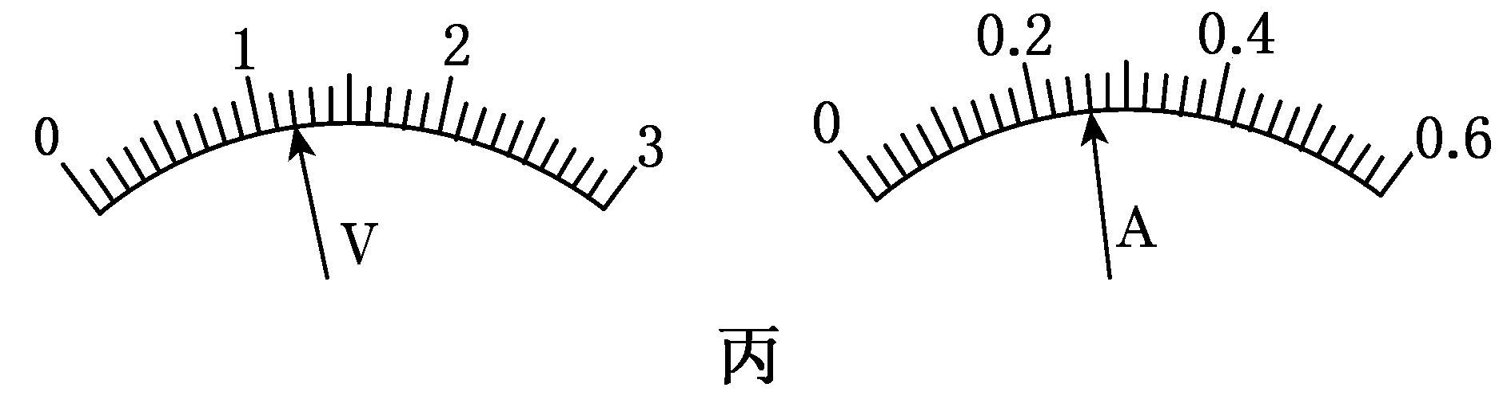
(2)该同学将电路按正确的电路图连接好，检查无误后，闭合开关，进行实验，某一次电表的示数如图丙所示，则电压表的读数为________V，电流表的读数为________A。

Slide 53
解析：(1)由题图乙可知，滑动变阻器均接下边两个接线柱，起不到变阻的作用，接法错误；电流表的接法使得电流从正接线柱流入，从负接线柱流出，接法正确；电源为一节干电池，则电压表量程选用0～3 V，图中量程选择正确；由电路图可知，电压表的正接线柱应与开关连接，使得开关对电压表有控制作用，题图乙接法错误。本题选择错误的和不规范的做法，故选A、D。

Slide 54
(2)电压表的量程为0～3 V，分度值为0.1 V，读数保留至百分位，因此电压表的读数为1.20 V；电流表的量程为0～0.6 A，分度值为0.02 A，读数保留至百分位，因此电流表的读数为0.26 A。
答案：(1)AD (2)1.20 0.26

Slide 55
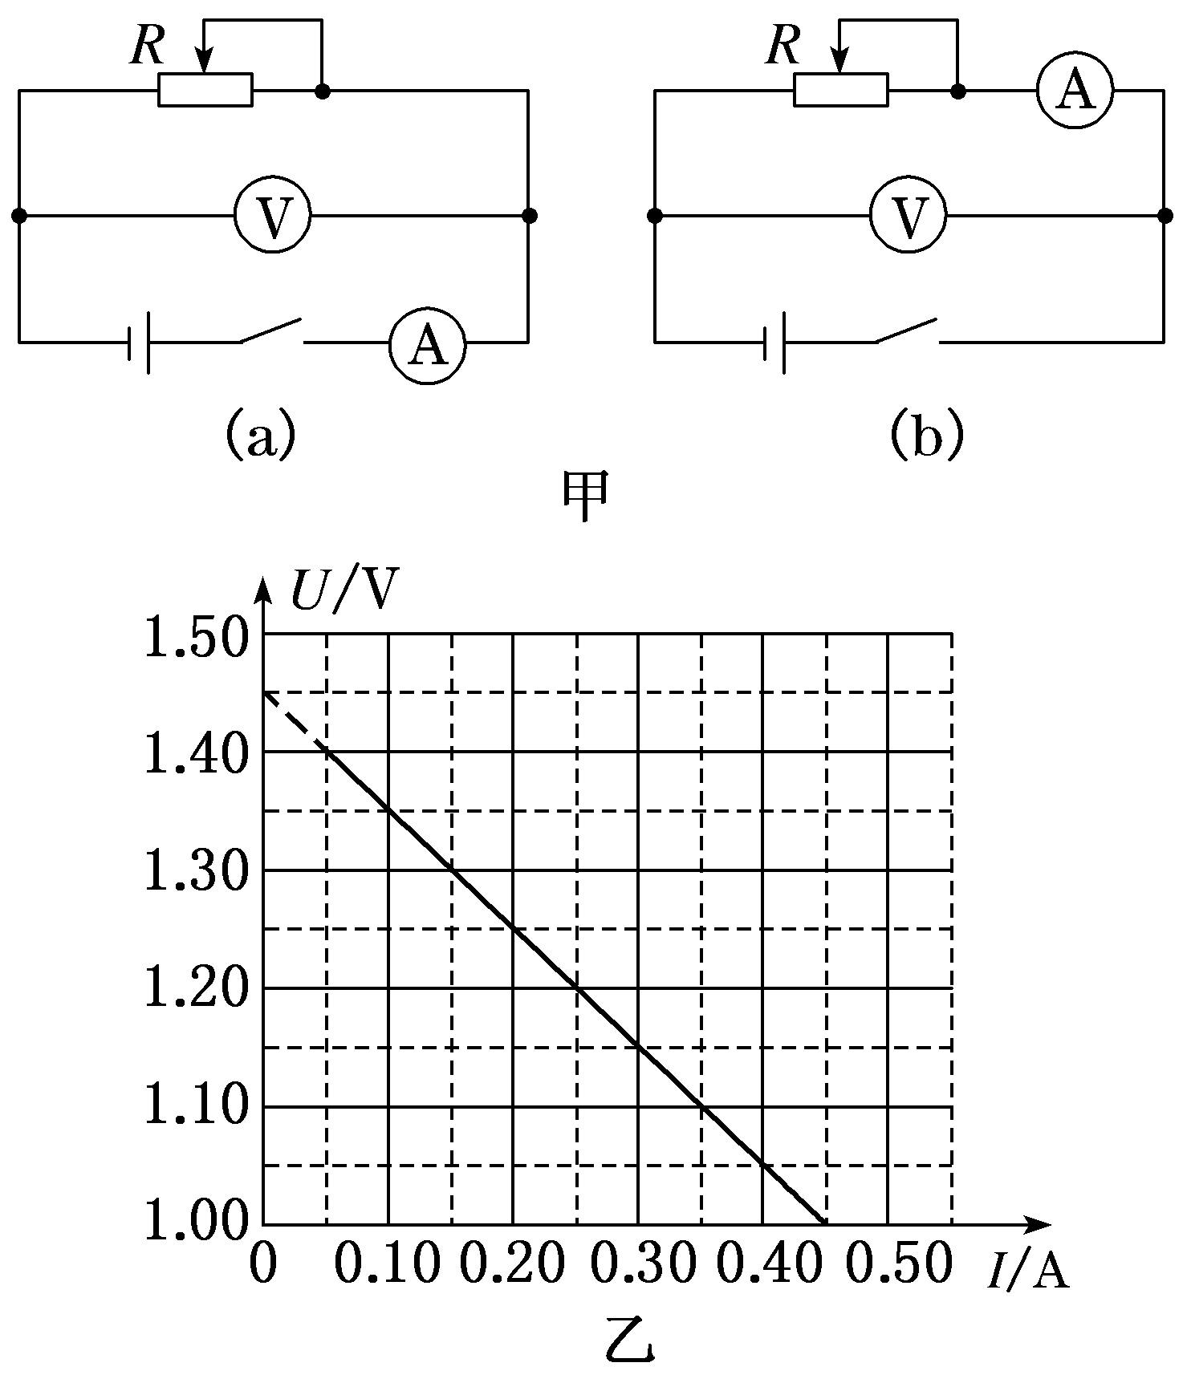
3．(2023·绍兴高二期中)利用电流表和电压表测定一节干电池的电动势和内电阻，要求尽量减小实验误差。
(1)应该选择的实验电路是图甲中的________(选填“a”或“b”)。

Slide 56
(2)现有电流表(0～0.6 A)、开关和导线若干，以及以下器材：
A．电压表(0～15 V)
B．电压表(0～3 V)
C．滑动变阻器(0～50 Ω)
D．滑动变阻器(0～500 Ω)
实验中电压表应选用________；滑动变阻器应选用________。(选填相应器材前的字母)

Slide 57
(3)图乙为该同学根据(1)中选出的合理的实验电路，利用测出的数据绘出的U－I图线，由图线可得被测电池的电动势E＝________ V，内阻r＝________ Ω。(结果保留3位有效数字)
(4)引起该实验的系统误差的主要原因是________。
A．由于电流表的分压作用造成电压表读数总是比路端电压小
B．由于电流表的分压作用造成电压表读数总是比路端电压大
C．由于电压表的分流作用造成电流表读数总是比电源实际输出的电流小
D．由于电压表的分流作用造成电流表读数总是比电源实际输出的电流大

Slide 58
解析：(1)干电池内阻较小，为减小实验误差，应选择的实验电路是题图甲中的b。
(2)一节干电池的电动势约为1.5 V，电压表应选用B；为方便实验操作，滑动变阻器应选用C。

Slide 59
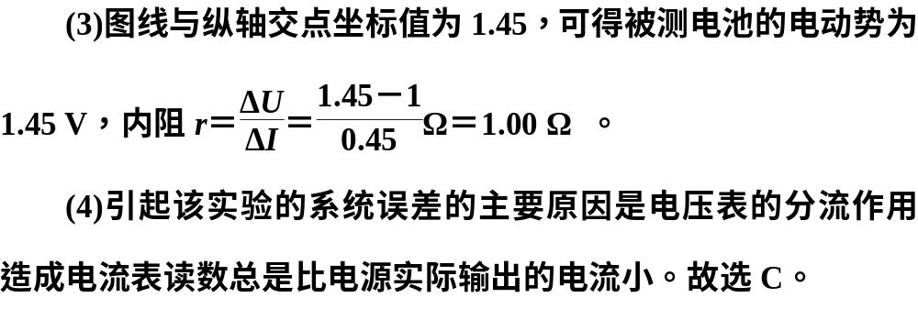

Slide 60
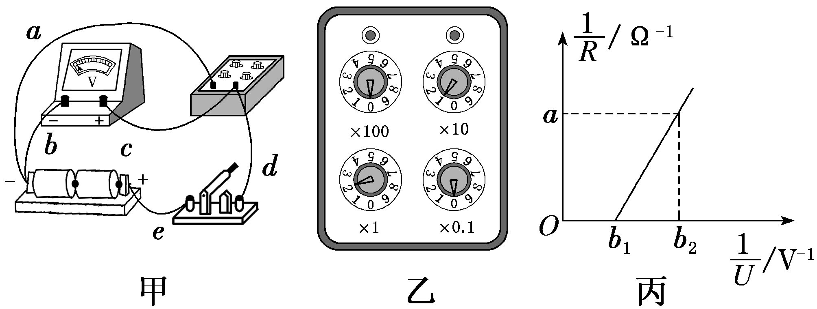
4．(2023·陕西西安期末)某同学想测量由两节干电池串联而成的电池组的电动势E和内阻r，实验器材有：一只电压表(测得的电压用U表示)，一只电阻箱(阻值用R表示)，一只开关和若干导线。该同学设计了如图甲所示的电路进行实验，图甲中a、b、c、d、e是导线的代号。

Slide 61
(1)该同学在闭合开关之前，应先将电阻箱调到________(选填“最大值”“最小值”或“任意值”)。闭合开关后，该同学发现电压表有示数，但改变电阻箱连入电路的阻值时，电压表示数却保持不变，原因可能是________________(写出一条即可)。排除故障后再次闭合开关，实验的过程中，将电阻箱调至如图乙所示位置，则此时电阻箱接入电路的阻值为________ Ω。

Slide 62
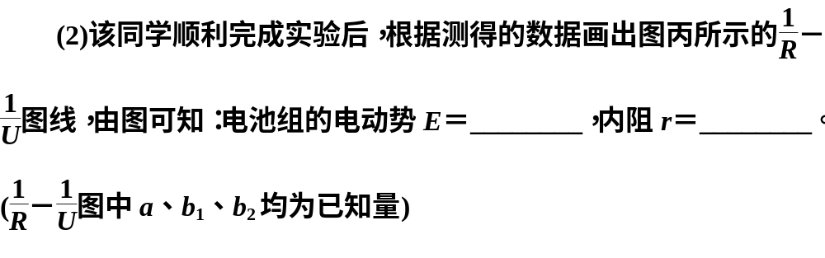

Slide 63
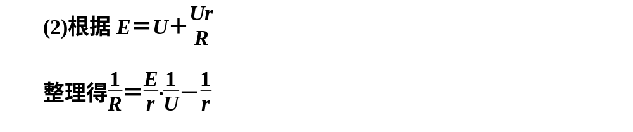
解析：(1)为了保护电路，该同学在闭合开关之前，应先将电阻箱调到最大值。闭合开关后，该同学发现电压表有示数，但改变电阻箱连入电路的阻值时，电压表示数却保持不变，原因可能是导线a断路或导线a与电阻箱、电源连接时接触不好导致断路。根据题图乙可得电阻箱接入电路的阻值为R＝1×10 Ω＋2×1 Ω＝12 Ω。

Slide 64
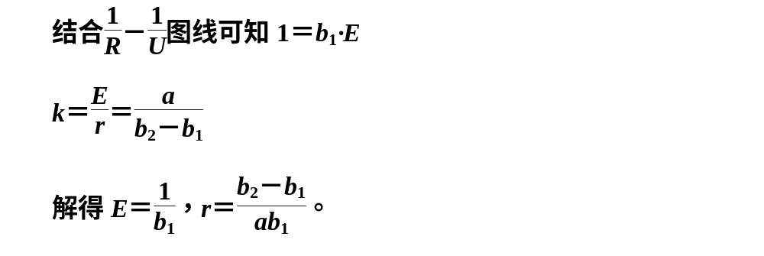
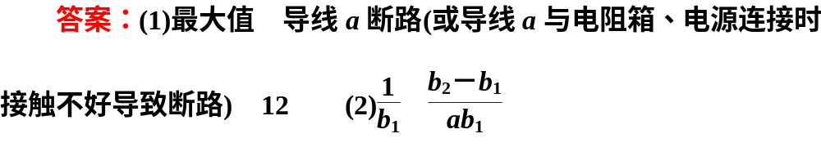

Slide 65
5．(2023·浙江路桥中学期中)某兴趣小组要测量一节干电池的电动势和内阻。准备的器材如下：
A．一节干电池；
B．电流表G(量程为0～2.0 mA，内阻R_{g}为10 Ω)；
C．电流表A(量程为0～0.6 A，内阻约为0.5 Ω)；
D．滑动变阻器R₁(0～10 Ω，5 A)；
E．滑动变阻器R₂(0～100 Ω，1 A)；
F．定值电阻R₃＝990 Ω；
G．开关S和导线若干。

Slide 66
(1)所选器材中无电压表，需要将电流表G与定值电阻R₃________(选填“串联”或“并联”)，改装后的电压表对应量程为 ________。
(2)根据所给器材在空白框里画出电路图。
(3)为了能准确地进行测量，同时为了操作方便，实验中应选用的滑动变阻器是 ________(填写器材前的字母编号)。

Slide 67
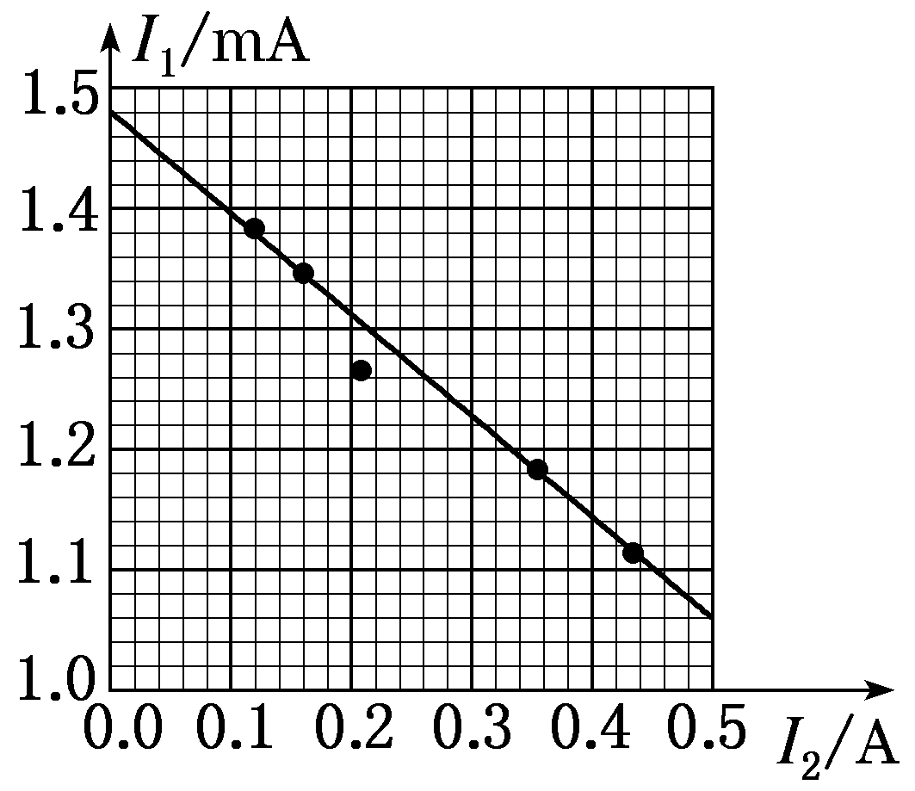
(4)该小组利用上述实验原理图测得几组数据，并根据这些数据，以电流表G的读数I₁为纵轴，电流表A的读数I₂为横轴，绘出了如图所示的图线，根据图线可求出干电池的电动势E＝________V(保留三位有效数字)，干电池的内阻r＝______ Ω(保留两位有效数字)。

Slide 68
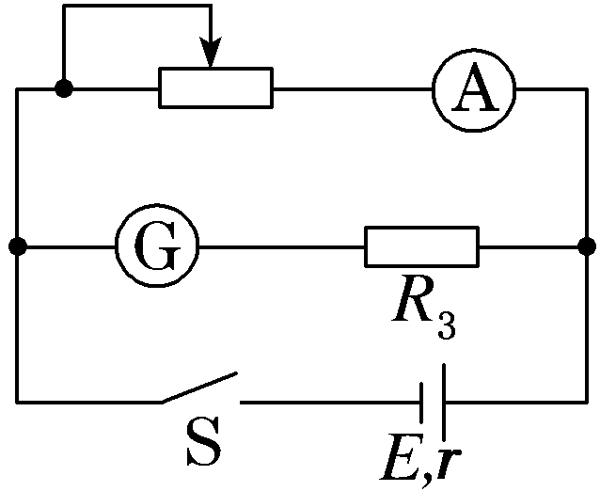
解析：(1)电流表与定值电阻串联可改装成电压表，可测的最大电压为U＝I_{g}(R_{g}＋R₃)＝2 V，即改装后的电压表量程为0～2 V。
(2) 由于一节干电池的内阻较小，所以电流表应采用相对测量电池电路外接法，电路如图所示。

Slide 69
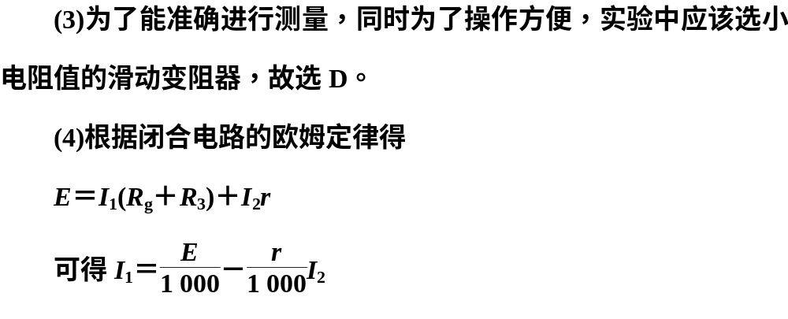

Slide 70
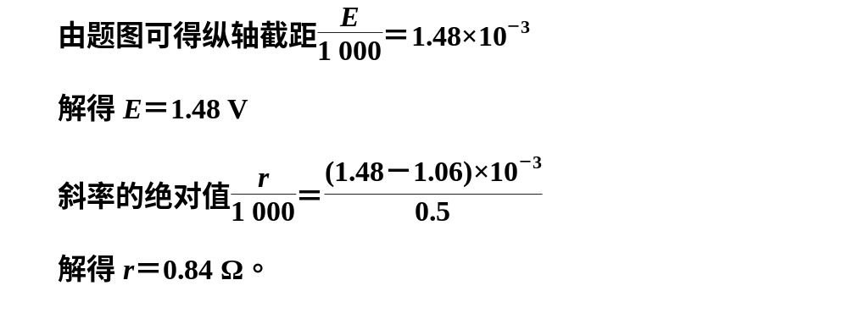

Slide 71

本课结束
更多精彩内容请登录：www.zghkt.cn

